Slide 1
ЧАСТИ РЕЧИ
ЗАКРЕПЛЕНИЕ
Подготовила:
учитель начальных классов
МКОУ «Средняя школа №3»
с.Дивное
Кравченко Наталья Александровна

Slide 2
СЛОВА-НАЗВАНИЯ
ПРЕДМЕТОВ
ПРИЗНАКОВ ПРЕДМЕТОВ
ДЕЙСТВИЙ ПРЕДМЕТОВ
Какой?
Какая?
Какое?
Какие?
Что делает?
Что делаем?
Что делают?
Что делали?
Кто?
Что?
ИМЯ СУЩЕСТВИТЕЛЬНОЕ
(сущ.)
ИМЯ ПРИЛАГАТЕЛЬНОЕ
(прил.)
ГЛАГОЛ
(гл.)

Slide 3
СУЩЕСТВИТЕЛЬНОЕ
Сказка
Чудо
Золотая
Терем
Белочка
Орешек
ПРИЛАГАТЕЛЬНОЕ
ГЛАГОЛ
Добрый
Волшебная
Сказочный
Вкусное
Летает
Интересный
Выдумывать
Заколдует
Рассказываем
Читать
Фея
Мечтаем

Slide 4
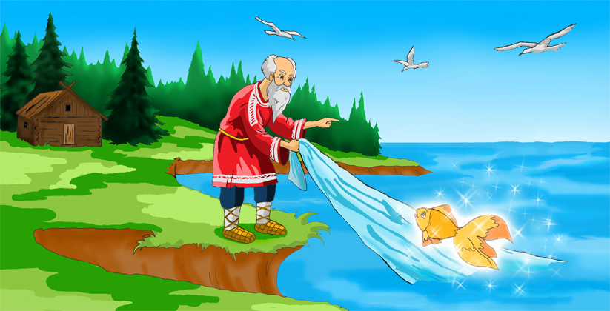
гл.
На уроках мы сказку А.С. Пушкина. Там разные герои. старуха, старик, рыбка. сначала выполняла просьбы старухи, а потом наказала её. учит нас не быть жадными.
читали
гл.
прил.
встречаются
Жадная
прил.
прил.
безвольный
золотая
сущ.
Рыбка
сущ.
Сказка

